Slide 1
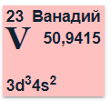
В А Н А Д И Й

Slide 2
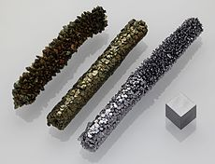

Slide 3
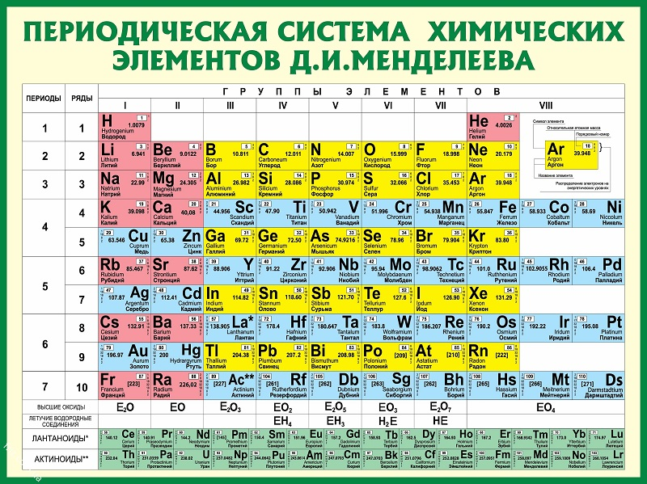

Slide 4
Вана́дий — химический элемент с атомным номером 23.
Принадлежит к 5-й группепериодической таблицы химических элементов (по устаревшей короткой форме периодической системы принадлежит к побочной подгруппе V группы, или к группе VB), находится в четвёртом периоде таблицы. Атомная масса элемента 50,9415 а. е. м.
Обозначается символом V (от лат. Vanadium). Простое вещество ванадий — пластичный металл серебристо-серого цвета.
Температура плавления 1920 °C, температура кипения 3400 °C, плотность 6,11 г/см³.
При нагревании на воздухе выше 300 °C ванадий становится хрупким.

Slide 5
Общие сведения и области применения
Ванадий был открыт в 1801 году, используется с начала XX в. для легирования чугуна и стали.
Он повышает твердость, упругость, износоустойчивость и сопротивление разрыву.
Титано-ванадиевые сплавы применяются для изготовления реактивных самолетов и космической техники.
Известны также сплавы V с Cu, Ta, Nb, Zr, Ni, Co, Al и Mg.
В химической промышленности ванадий применяется в качестве катализатора при крекинге нефти, производстве красок, каучука.

Slide 6
Обзор ресурсов
Общие запасы пятиокиси ванадия в 19 странах мира 60 млн. т, 90 % из них сосредоточено в России, ЮАР, Венесуэле, США и Китае.
Производство ванадиевых продуктов (V2O5) достигло 52 тыс. т.
Главными производителями являются ЮАР, Россия, Китай и США.

Slide 7
Геохимия и минералогия
Среднее содержание ванадия в земной коре – 150 ppm.
В магматических породах средние содержания V следующие: дуниты – 40 ppm, перидотиты – 210 ppm, базальты и габбро – 123 ppm, диориты и андезиты- 99 ppm, граниты – 88 ppm. Глинистые сланцы могут содержать до 260 ppm ванадия.
Близость ионных радиусов V3 и широко распространенных в магматических породах Fe3+ и Ti4+ приводит к тому, что ванадий находится в гипогенных процессах в рассеянном состоянии в минералах железа и титана – титаномагнетите, сфене, рутиле, ильмените, пироксенах, амфиболах и гранатах.

Slide 8
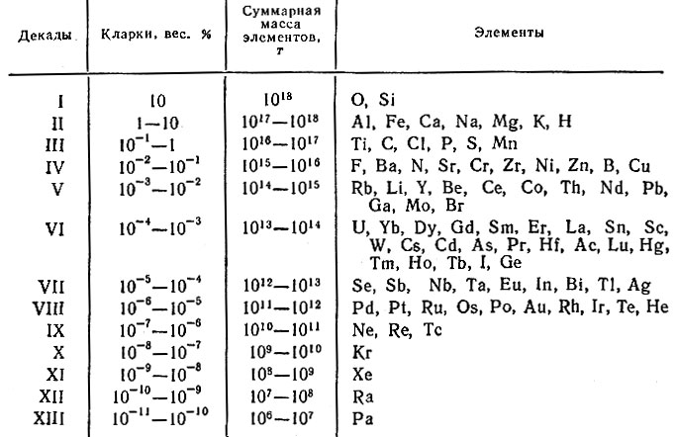

Slide 9
Известно около 90 минералов ванадия.
Минимальное кондиционное содержание ванадия в титаномагнетитовом концентрате 0,3 %, вредные примеси – CaO и P.

Slide 10
Промышленными минералами являются: титаномагнетит с содержанием 0,3-10 % V2O5,
роскоэлит KV2[АlSiO3]O10(OH)2,
карнотит K2U2[VO4]O4·3H2O,
ванадинит Pb5[VO4]Cl,
деклуазит (Zn,Cu)Pb[VO4]OH,
кулсонит Fe(Fe,V)3O4 и патронит VS4.

Slide 11
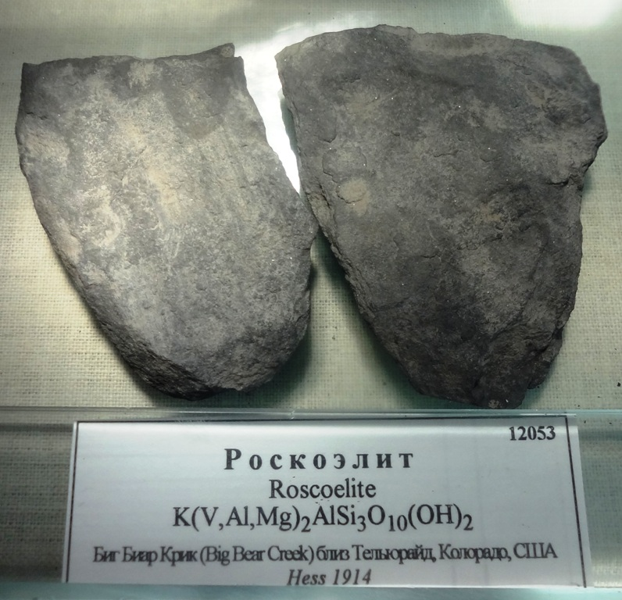

Slide 12
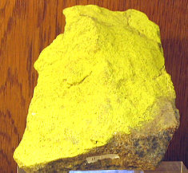
карнотит

Slide 13
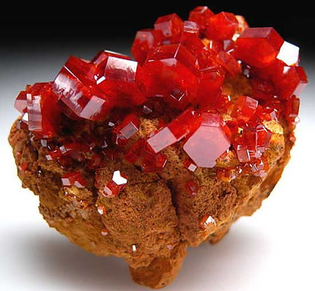
Ванадит

Slide 14
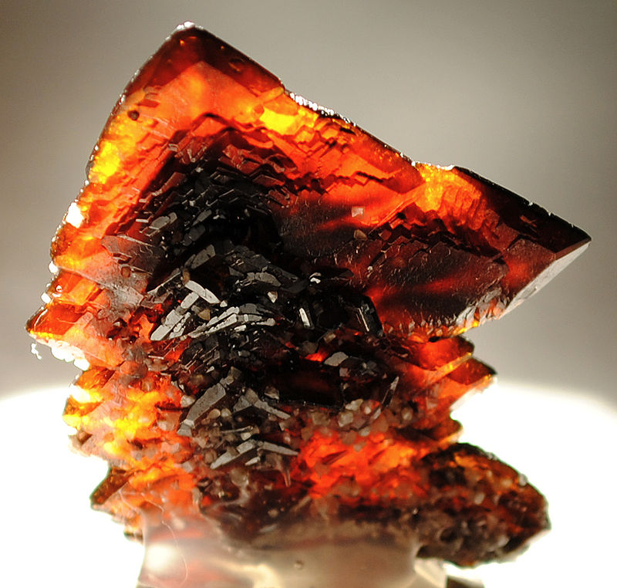
деклуазит

Slide 15
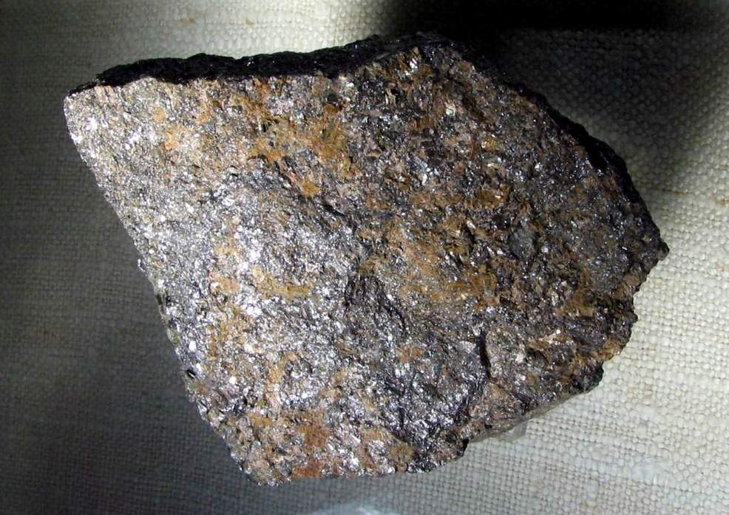
кулсонит

Slide 16
МЕТАЛЛОГЕНИЯ И ЭПОХИ РУДООБРАЗОВАНИЯ. В эндогенных условиях месторождения ванадия возникали на ранней стадии геосинклинального этапа в связи с интрузиями пород габбро-пироксенитовой формации.
В этих формациях ванадий тесно связан с титаномагнетитовыми и ильменит-магнетитовыми рудами. Распределение ванадийсодержащих интрузивных массивов в докембрийских толщах подчиняется следующим закономерностям:
1) на щитах платформ северного полушария (Северо-Американской, Восточно-Европейской и Сибирской) распространены небольшие по размерам, но многочисленные массивы основных и ультраосновных пород, содержащие относительно небогатую ванадием титаномагнетитовую руду; 2) в Южном полушарии интрузивы гипербазитов не столь многочисленны, но среди них встречаются очень крупные (например, Бушвельдский массив); 3) главнейшие ванадиеносные интрузивные массивы, как правило, образуют рудоносные зоны, контролируемые глубинными разломами, и которые размещаются вдоль границ древних платформ и протерозойских геосинклиналей.

Slide 17
В экзогенных условиях V переносится водами, обладает высокой миграционной способностью, а также адсорбируется гидроксидами железа, алюминия и органическим веществом.
Докембрийская эпоха – наиболее благоприятная для образования эндогенных месторождений ванадия. В это время сформировались крупнейшие в мире месторождения, связанные с Бушвельдским комплексом. В титаномагнетитовых рудах содержание V₂O₅ составляет 0,4–2,5 %. Наиболее крупное месторождение Магнет Хейтс. На базе руд Бушвельдского комплекса созданы заводы по производству ванадиевых шлаков годовой производительностью 20 тыс. т в пересчете на V₂O₅. В Финляндии разведано несколько коренных месторождений (Отанмяки, Вуолийоки и др.), в рудах которых среднее содержание V₂O₅ достигает 2,4 %. В России месторождения ванадийсодержащие титаномагнетитовые руды известны в Карелии и на Южном Урале.

Slide 18
В раннепалеозойскую эпоху промышленные эндогенные месторождения ванадия практически не образовывались. В это время возникли экзогенные месторождения ванадия, связанные с углеродисто-кремнистыми сланцами.
Позднепалеозойская эпоха в целом являлась малопродуктивной для ванадия. В это время образовывались сравнительно небольшие месторождения, связанные в основном с углями и углеродисто-кремнистыми сланцами.
Мезозойская и кайнозойская эпохи рудообразования являлись глобальными для формирования морских и континентальных оолитовых железных руд, являющихся концентраторами ванадия. Наиболее крупные месторождения этого типа образовались в Западной Европе (Лотарингский бассейн) и на территории СНГ (Керченский железорудный бассейн).

Slide 19
Месторождения ваннадия
Магматические
Метаморфические
Выветривания
Россыпные
Осадочные

Slide 20
В России сырьем для производства ванадия служат титаномагнетитовые руды.
В зарубежных странах около 90 % ванадия получают из титаномагнетитовых и ильменит-магнетитовых руд, остальное - из уран-ванадиевых (карнотитовых), ванадиевых (роскоэлитовых) руд, фосфоритов, бокситов, глин зоны аргиллитизации, окисленных полиметаллических руд и нефти.

Slide 21
Промышленные типы месторождений
Большинство месторождений, из руд которых извлекают ванадий, комплексные: ванадий получают попутно с добычей главных компонентов – Fe, Ti, U, Pb, Zn, P, а также нефти.
В США две трети ванадия связано с его получением из нефти, поставляемой из Венесуэлы.

Slide 22
Э н д о г е н н ы е м е с т о р о ж д е н и я
Магматические (позднемагматические) месторождения.
Наиболее крупные массивы ванадиеносных ультраосновных и основных пород приурочены к анортозитовой формации (Канадский щит) и формации габбровых и норитовых интрузий (бушвельдский комплекс).
Меньшие площади имеют породы габбро-пироксенит-дунитовой формации, с которыми связаны месторождения ванадийсодержащих титаномагнетитов на Урале.
Содержание ванадия в рудах 0,1-1%.
Запасы на отдельных месторождениях составляют несколько миллионов тонн. Главные минералы-концентраторы ванадия - титаномагнетит и магнетит.

Slide 23
Примером уникальных месторождений ванадийсодержащих титаномагнетитовых руд являются Качканарское месторождение на Урале и ильменит-магнетитовые месторождения бушвельдского комплекса в ЮАР.
Наиболее представительным V–(Nb–Ti) месторождением связанным с щелочными магматическими породами является Вилсон Спрингс в Арканзасе (США), которое было отработано в 1990 г.
Вмещающие породы представлены новакулитами, которые как ранее представлялось образовались в результате отложения кремния.

Slide 24
Позже было показано, что это термально измененные кремнистые слои, в пределах которых накапливался ванадий вместе с Ti и Nb вследствие щелочного метасоматоза (Flohr, 1994).
Арканзасские новакулиты – грубозернистые ортоклазовые фениты, имеющие девонский возраст, являются продуктами замещения под воздействием щелочных растворов сиенитов, прорванных телами мафитов и дайками лампрофиров карбонатитового комплекса.
Главными рудными минералами ванадия являются V-содержащие гетит, брукит, фервантит [FeVO₄(H₂O)] и геветтит [CaV₆O₁₆(9H₂O)].

Slide 25
Разрез через ме ванадия Вилсон Спрингс, Арканзас, США, связанного с щелочными магматическими породами (вне масштаба).

Slide 26
Метасоматически-гидротермальные месторождения уран-благороднометально-ванадиевых руд
обнаружены в конце 70-х - начале 80-х годов на юге Карелии (Онежский прогиб). В районе выявлено 11 рудоносных зон.
Рудоносные зоны представлены антиклинальными складками, ядра сложены доломитами и глинисто-карбонатными породами, а крылья - углеродистыми сланцами и алевролитами.
Рудные залежи тесно связаны с углеродсодержащими алевролитами, приурочены к контакту алевролитов и высокоуглеродистых глинисто-карбонатных сланцев. Рудные тела имеют шнуровидную и ленточную форму мощностью до 40 м, протяженностью до 2,5 км.
Среднее содержание V2O5 2,5-3,5%, урана 0,15- 0,25 %, наблюдаются также повышенные содержания Au, Ag, Pt, Pd и других элементов.
Ванадий заключен в слюдах – роскоэлите, флогопите и других минералах, уран представлен настураном, коффинитом и частично уранинитом.

Slide 27
Э к з о г е н н ы е м е с т о р о ж д е н и я.
Месторождения выветривания
Месторождения зоны окисления полиметаллических месторождений широко распространены в Африке (Тсумеб, Брокен-Хилл), встречены в Австралии, России, США.
Это небольшие по запасам месторождения, которые концентрируются только в окисленных рудах (до 5,6 % V2O5).
Коренные сульфидные руды содержат ванадий в небольших количествах.
Рудные тела имеют трубообразную форму, верхняя часть их сложена окисленными рудами, содержащими минералы ванадия – ванадинит и деклуазит, а также сопутствующие церуссит, смитсонит, малахит, азурит.
Глубина зоны окисления – несколько сот метров.
Карнотитовые и роскоэлитовые месторождения в пестроцветных отложениях (алевролиты, песчаники, гравелиты, конгломераты) мезозойского чехла (тип «плато Колорадо») распространены во многих странах, но наибольшее значение они имеют в США.

Slide 28
Россыпные месторождения.
Крупные прибрежно-морские россыпи ванадийсодержащих титаномагнетитовых песков известны в Новой Зеландии.
Подобные россыпи обнаружены на побережье Черного и Каспийского морей, на восточном побережье Камчатки и Курильских островов.
Осадочные месторождения.
В пластовых фосфоритах Скалистых гор (США) пермского возраста отмечены концентрации V (до 0,22 %).
Повышенной ванадиеносностью характеризуются высокосернистые сорта нефти Урало-Волжской провинции, Венесуэлы и Ирана.
Патронит в асфальтитах успешно отрабатывался в единственном месторождении этого типа Минас-Рагра (Перу). Содержание V около 6 %.
Незначительное количество V концентрируется в ряде осадочных месторождений железа (V2O5 0,05-0,1), бокситов, углей и углеродисто-кремнистых сланцев (0,1-0,2 % V2O5).

Slide 29
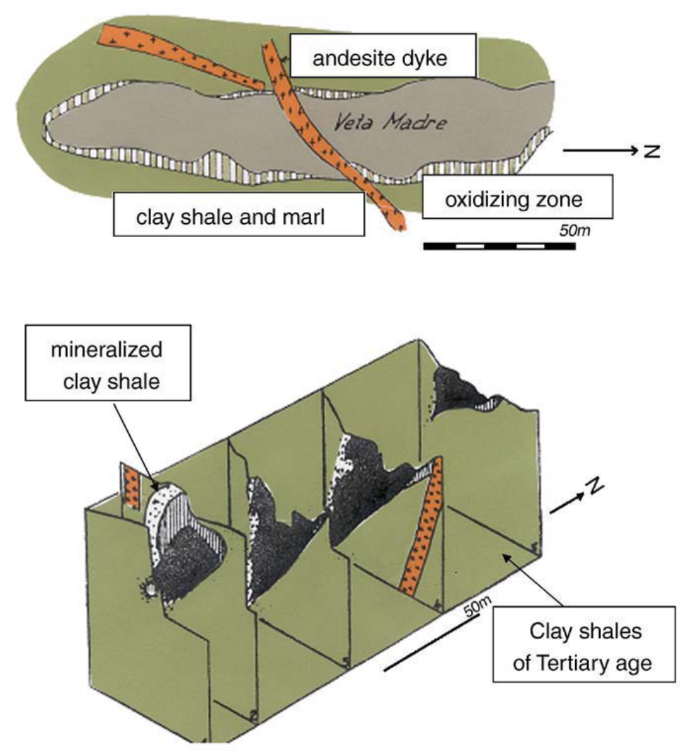
Three-dimensional view and plan view of the shale-hosted vanadium deposit Minas Ragra, Peru. The V deposit evolved from the interaction of V-bearing fluids with hydrocarbon-bound sulfur.

Slide 30
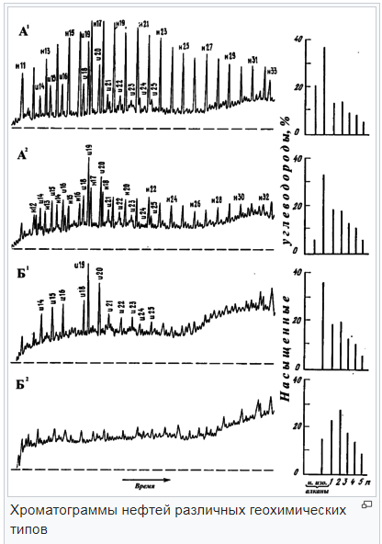
В зависимости от массовой доли серы нефть подразделяют на четыре класса: малосернистая (< 0,6 % серы);
сернистая (0,61 % — 1,8 %);
высокосернистая (1,81 % — 3,5 %);
особо высокосернистая (> 3,5 % серы).

